Slide 1
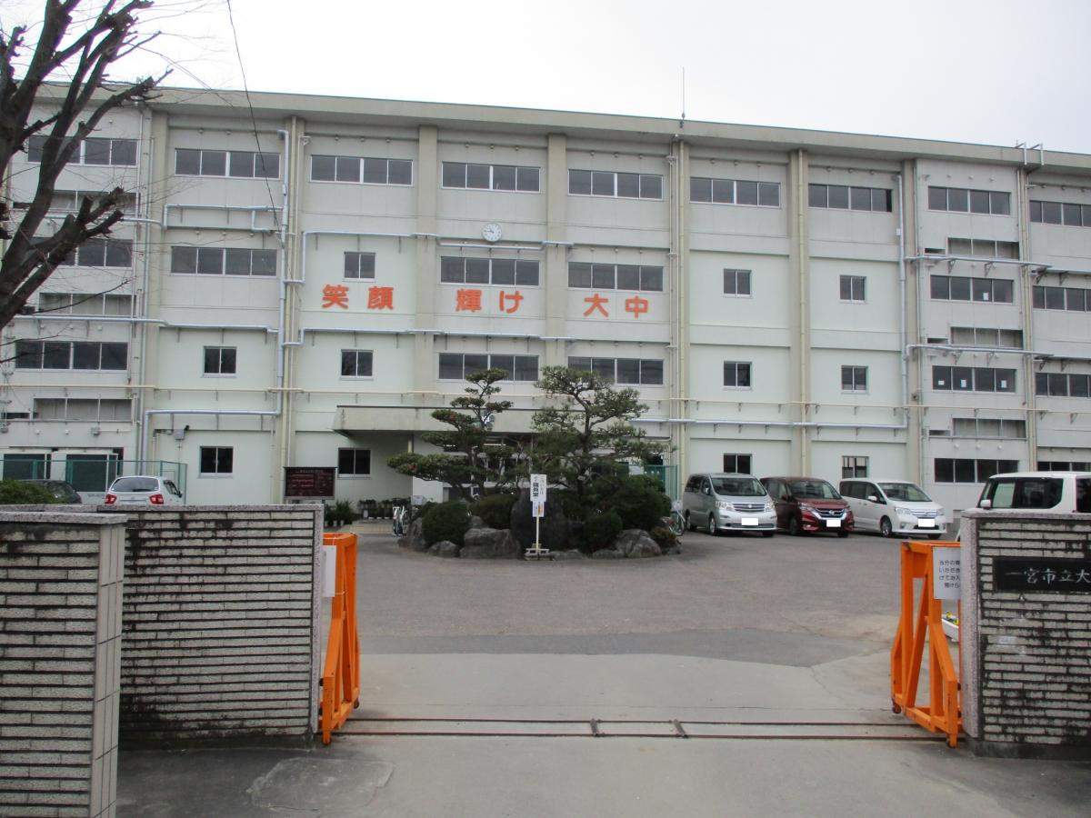
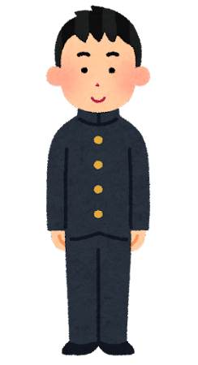
もし洪水が起きたら・・・
2.28ｍ

Slide 2
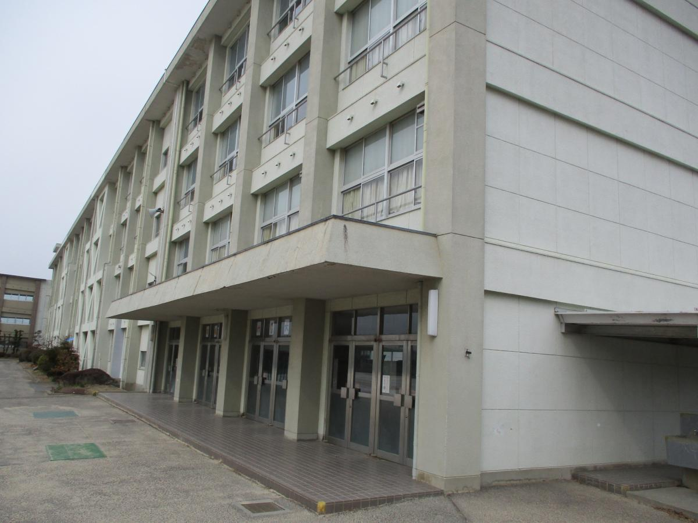
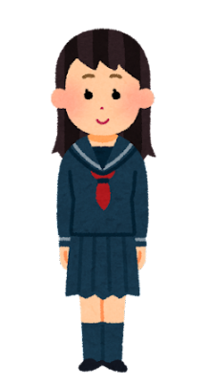
もし洪水が起きたら・・・
2.28ｍ

Slide 3
もし洪水が起きたら・・・
2.28ｍ

Slide 4
もし洪水が起きたら・・・
2.28ｍ

